Slide 1
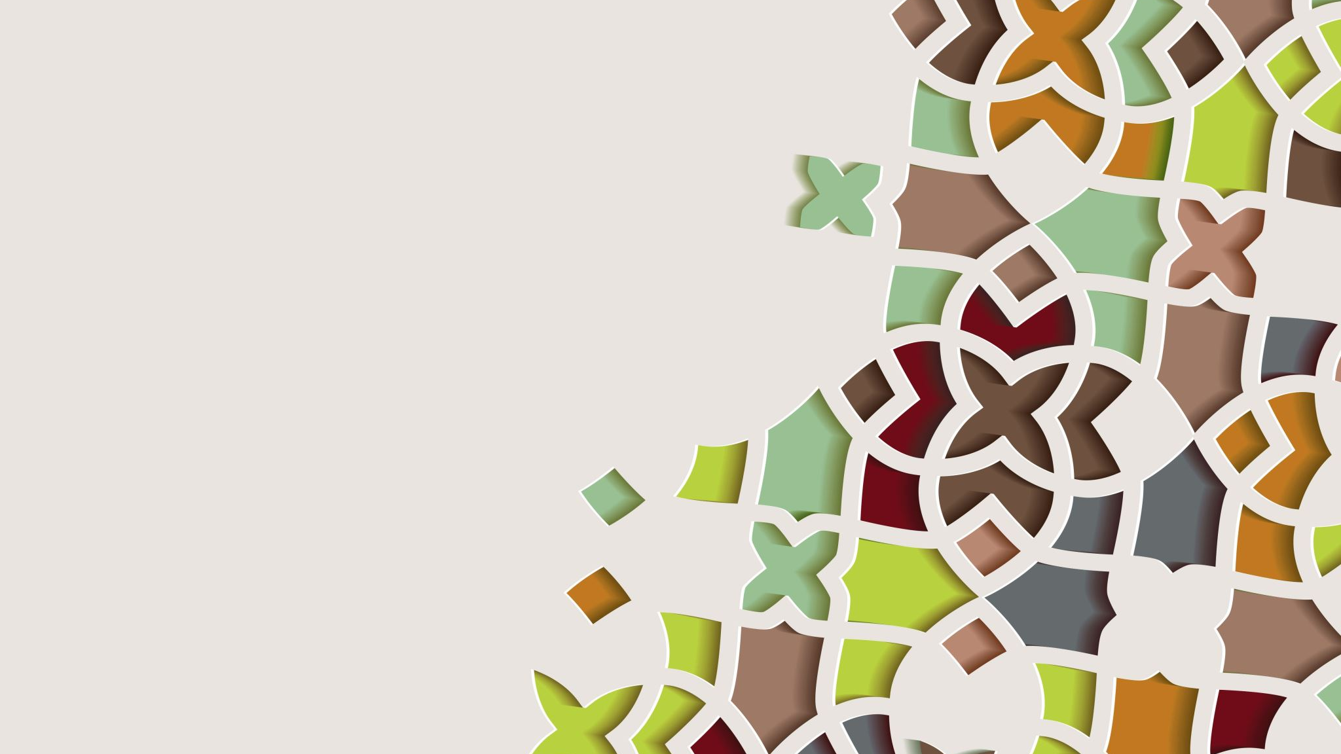
At læse lyrik
1z dansk
2023

Slide 2
Hvordan læser man et digt?
Læs det højt – digte er lyd og tekst
Få hul på digtet: hvem taler (lyrisk jeg)? Hvor er vi (digtets rum)? Hvornår/over hvor lang tid (digtets tid og handling)?
Øvelse:
På klassen: ”Som fluer”
I grupper: ”Levende” og ”Angst”

Slide 3
Mere systematisk analyse og fortolkning af lyrik
Digtets visuelle lag: Hvordan ser det ud?
Digtets komposition: ydre og indre
Digtets lydlige lag: rim, rytme
Digtets ord: billedsprog, semantik
Digtets udsigelse: motiv, tema, fortolkning, samlet udsigelse.

Slide 4
Det visuelle – strofer og sats
Husk at bruge dine øjne når du har med digte at gøre. Er digtet opstillet i strofer, taler man om et strofisk digt.
Ligner det derimod en episk tekst, taler man om et ustrofisk digt. Ved strofiske digte kan det være interessant at forholde sig til antallet af strofer og vers. Husk at en strofe er rækken af sammenhængende linjer i et digt mens et vers er en linje i et digt.
Satsen
Når digtet fremtræder roligt og harmonisk vers efter vers, kan man med en fagterm sige at satsen er rolig. Står digtet derimod uroligt, nærmest kaotisk på siden, er satsen urolig. Satsen beskriver altså selve sammenstillingen af vers på siden.

Slide 5
Det visuelle - opsætning
Digtets placering på siden åbner for fortolkninger af det visuelle lags betydning for indholdet. Måske skal en kaotisk opsætning på siden understøtte et kaotisk indhold. Måske skal en harmonisk opsætning på siden skabe kontrast til et kaotisk indhold.

Slide 6
Det visuelle - enjambement
Når en sætning fortsættes hen over flere vers, kan man bruge betegnelsen enjambement.
Klaus Rifbjerg: Terminologi, 1960 (uddrag) ID
Ja, ja, ja nu kommer jeg
ned til jer
ord.
(...)
I Klaus Rifbjergs digt ses en tydelig opblødning af grænsen mellem versene da en sætning fordeles over tre vers. Enjambementet skaber her den merbetydning at det lyriske jeg rent visuelt også vil kunne træde ned til ordene fordi de helt konkret står nederst i tredje vers.
Man kan med et fagudtryk sige at enjambementet skaber en merbetydning og får læseren/lytteren til løbende at genoverveje betydninger i teksten. Enjambementet er således et godt eksempel på at digtets måde at træde visuelt frem på, sætter sprogets indhold i spil.

Slide 7
Det visuelle – typografi og tegnsætning
Typografien, altså valget af skriftstørrelse og skrifttype, kan også være betydningsbærende. Er der brugt fed skrift, kursiv, understreget eller overstreget skrift? Er digtet skrevet med versaler?
Enkelte ord kan fremhæves typografisk og dermed hjælpe til en fortolkning. Er ordet skrevet med fed, bliver det mere markant og hårdt mens ord fremhævet med kursiv har et blødere, et mere feminint udtryk.
VERSALER GENNEM ET HELT DIGT KAN GØRE AT DIGTET NÆRMEST RÅBES UD TIL LÆSEREN.
Ligesom typografien kan tegnsætningen også skabe betydning i digtet, både når der er tale om et overforbrug af tegn og et fravær af tegn.
Eks: Yahya Hassan: PÆDAGOGISK DIKTATUR (uddrag) ID
JEG GJORDE RENT PÅ AFDELINGEN MENS DE HOLDT ØJE
RØG EN SMØG HVIS DE GAV MIG LOV
EN AF DE ANDRE SPILLEDE SKAK MED EN PÆDAGOG
JEG ADVAREDE HAM MOD ET DÅRLIGT TRÆK
PÆDAGOGEN SAGDE CELLE NU
JEG SAGDE HVORFOR OG HAN SAGDE FORDI
DET ER MIG DER HAR NØGLEN JEG VIL IKKE DISKUTERE DET
Yahya Hassan: PÆDAGOGISK DIKTATUR. I: Yahya Hassan. Gyldendal, 2013.

Slide 8
Øvelse
Analysér det visuelle indtryk af ”Levende” og ”Angst”. Kom herunder ind på:
Om digtet er strofisk (og i så fald: hvor mange strofer med hvor mange vers?)
Opsætningen af digtet
Om satsen er rolig eller urolig
Om der er brugt enjambement
Hvilken effekt det har for jeres oplevelse af digtet.

Slide 9
Komposition – indre og ydre
.
Ydre komposition | Indre komposition
strofer og vers sats typografi tegnsætning figurdigte | mønstre i form af: gentagelser brud på gentagelser kontraster er der ændringer i: tiden rummet jeget NB! ikke nødvendigvis i denne rækkefølge.

Slide 10
Indre komposition - gentagelser
Kompositionsprincipper | Effekt
gentagelser | skaber enhed
brud på gentagelser | skiller ad
kontraster | skiller ad og står i modsætning til
Når et digt gentager et eller flere ord, bliver man opmærksom på ordet.
Gentagelser binder sammen. Gentagelser betoner at noget er ens og gør derfor at man opfatter de dele af et digt som rummer gentagelser som en enhed.
Brud på gentagelser gør det modsatte. Bruddet skiller ad; det vil sige markerer at nu er der noget nyt på færde. Kontrasten minder om bruddet på gentagelsen. Alligevel er det væsentligt at benytte et begreb som kontrasten fordi kontrasten ikke kun markerer at der er noget nyt på færde, men også at dette nye står i modsætning til det man netop har læst.

Slide 11
Øvelse
Øvelse 1:
Find kontraster, gentagelser og brud på gentagelser i digtet i ”Angst”
Øvelse 2:
Skriv et digt på en strofe, hvor sidste vers i strofen markerer et brud på en gentagelse.
Digtet skal handle om forår
Sidste vers kan have et andet begyndelsesbogstav end de forrige
Sidste vers kan udgøre en ufuldstændig sætning

Slide 12
Indre komposition - tid
Tiden
Et digt er en bevægelse fra ét punkt og frem til et andet. Du kan spørge til om der er en fremdrift i digtet, om der brud på tiden (fx fra præsens til præteritum) eller om de samme tidsmarkører gentages (fx nu, altid, igen).

Slide 13
Indre komposition - rum
Digte udspiller sig også i et eller flere rum. Det kan være alt fra konkrete rum som naturen, storbyen eller hjemmet til abstrakte rum som tanken eller følelseslivet, altså et mentalt rum.
Bevægelser i rum skaber en indre komposition

Slide 14
Indre komposition- det lyriske jeg
Find ud af hvem der taler og om der eventuelt tales til nogen, fx et 'du' eller et 'indre du'. Vurdér om der er en fremdrift i digtet i form af en forandring eller udvikling hos det lyriske jeg. Måske når det lyriske jeg frem til en erkendelse eller en sansning der netop ændrer noget i det lyriske jeg.

Slide 15
Øvelse – lektie til torsdag d. 4.5.
Delt lektie i grupperne: 2 arbejder med ”Levende” og 2 med ”Angst”
Beskriv tidsforløbet i digtet. Er der tale om en bevægelse, er der brud i tiden, hvor lang tid strækker digtet sig over?
2. Beskriv rummet i diget. Både det konkrete rum og det abstrakte rum.
3. Undersøg det lyriske jeg: Hvem taler, og hvad sker med det lyriske jeg undervejs?

Slide 16
Det lydlige lag i digtet
En undersøgelse af rytmen i et digt vil afhænge af om digtet er skrevet på metriske vers eller frie vers. Når rytmen bliver tilpas regelmæssig og følger et bestemt mønster, taler man om metriske vers. I frie vers er rytmen derimod ikke lagt fast på et bestemt mønster, men opstår inden for de enkelte vers.

Slide 17
Digtets lyd - rim
Faste rimmønstre
Parrim (aabb) har den effekt at det bremser digtet for hvert andet vers.
Ex: N.F.S. Grundtvig: Det kimer nu til julefest (uddrag) ID
O, kommer med til Davids by, (a)
hvor engle sjunge under sky; (a)
o, ganger med på marken ud, (b)
hvor hyrder hører nyt fra Gud! (b)
Krydsrim (abab) har den effekt at det sammenbinder vers to og to.
Ole Wivel: Det truer os i tiden (uddrag)
Der truer os i tiden (a)
en ond usynlig magt (b)
vor egen sikre viden, (a)
som sprængte med foragt (b)
Klamrerim (abba) har den effekt at det sammenbinder en større helhed, fx en strofe.
William Heinesen: Septemberaften (uddrag)
Og Dagens nære Stemme skal forstumme (a)
Og Rummets Kulde møde Jordens Varme (b)
Og alle Ting staa fattige og arme (b)
Uvidende, men væbnede og grumme (a)

Slide 18
Digtets lyd - versudgang
Versudgang | Eksempel | Effekt
mandlig versudgang: (-) | mand bliv | gør udsagnet hårdt, markant og slagkraftigt.
kvindelig versudgang: (-u) | kvinde blive | gør udsagnet blødt, feminint og roligt.
svævende versudgang: (-uu) | svævende dansende | gør udsagnet svævende og vuggende.

Slide 19
Digtets lyd – frie vers
I moderne lyrik støder du ofte på frie vers, altså digte uden en regelmæssig rytme i form af en fast metrik eller et fast rimmønster. Du kan fint undersøge rytmen ved at kigge på andre typer af rim, fx øre-, øje- og indrim eller allitterationer, assonanser og klange.

Slide 20
Digtets lyd – frie vers
Ørerim
Lighed mellem to ords lydlige udtryk, fx røst og bryst.
Jeg brænder ikke for Dannebrog / jeg brænder for at danne bro
Øjerim
Lighed mellem to ords visuelle udtryk, fx dør og før
Indrim
Et indrim er rim inde i verset som især rapperen foretrækker.
har mine flokker med mig / mine blokker med mig

Slide 21
Digtets lyd - bogstavrim
Allitterationer
Allitterationer er bogstavrim hvor flere ord efter hinanden indledes med samme konsonant eller vokal, fx verden venter ikke, øjne som øer.
Assonanser
Assonanser er vokalrim hvor vokalerne stemmer overens. Selvfølgelig er der forskel på et e og et æ, men i 'hænder' og 'kender' klinger vokalerne ens. De er derfor også assonanser.
Klange
Bogstavernes allitterationer kan forstærke et digt lydligt; her taler man om digtets klange. Fx
skarpe konsonanter (k, r)
spidse konsonanter (s, t)
runde vokaler (o, ø, u)
spidse vokaler (y, i)

Slide 22
Digtets ord – ordklasser og semantik
Digte er modsat noveller og romaner oftest korte og intense. Hvert ord i et digt har derfor stor betydning og fortjener opmærksomhed. En mere systematisk gennemgang af ordklasserne kan hjælpe dig til at opleve og forstå digtet.
Måske er der ordklasser som optræder oftere end andre. Find ud af hvad det gør ved et digt at der overvejende er brugt fx substantiver, verber eller adjektiver.
Du kan også gå et skridt videre og se på den semantik som er knyttet til ordene i digtet. Semantik handler om ordenes betydning. Et verbum er ikke bare et verbum, men kan fx være et tilstandsverbum (være, ligge), et bevægelsesverbum (gå, løbe), eller et sanseverbum (se, høre). Og et adverbium kan opdeles i kategorier som fx holdningsadverbier (desværre, jo), retningsadverbier (op, ned) og tidsadverbier (da, nu).
Sidst men ikke mindst indgår ordene fra de forskellige ordklasser ofte i indholdsmæssige sammenhænge, i såkaldte semantiske skemaer.
Semantisk skema = ord (substantiver), der hører til samme semantiske felt (betydningsfelt). Skaber derfor en merbetydning.

Slide 23
Øvelser…
Hvad betyder det for digtets stemning, at verberne i første strofe af ”Angst” står i bydeform? Hvilke slags adverbier optræder i digtet? Med hvilken effekt?
Lav et semantisk skema over substantiverne i ”Levende”
Hvilke adjektiver optræder i ”Angst”? Hvordan påvirker de digtets stemning?

Slide 24
Digtets ord - troper
Troper er det faglige begreb for udtryk med en billedlig betydning.
Billedsprog hjælper dig til at se noget ofte abstrakt som følelser i helt konkrete billeder så du kan føle, dufte, høre eller smage følelsen. Fælles for de mest kendte troper er at de består af et realplan og et billedplan. Realplanet er det abstrakte, men dog reelle som digteren vil beskrive i sit digt. Billedplanet er det konkrete billede som kan anskueliggøre det abstrakte.

Slide 25
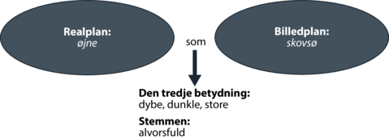
Digtets ord - sammenligning
Dine øjne er som en skovsø.

Slide 26
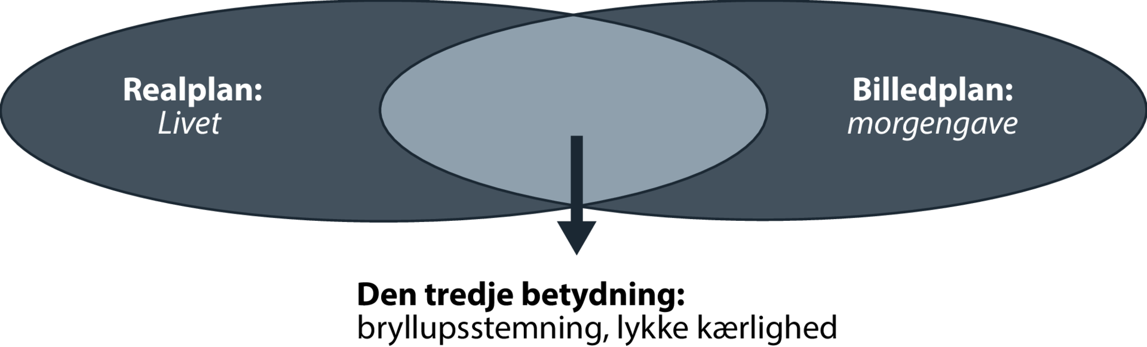
Digtets ord - metafor
Metaforen er kendetegnet ved at real- og billedplan smelter sammen. Metaforen bygger ligesom sammenligningen på en lighed mellem et realplan og et billedplan, men holdes altså ikke adskilt af fx et 'som’.
Ex ”Livet er en morgengave.”

Slide 27
Digtets ord
Besjæling = når ting/objekter får menneskelige egenskaber.
Ex: solen smiler
Personificering = når abstrakte fænomener får menneskelige egenskaber.
Ex: livet går videre
Billedsprog

Slide 28
Digtets ord - symbol
Symbol
Symbolet er en konkret genstand i teksten der samtidig repræsenterer noget andet. Det har med andre ord både en konkret betydning og en medbetydning. Symbolets medbetydning er vilkårlig og derfor kulturelt bestemt. Uglen forbindes fx med klogskab og duen med fred. I dag benyttes uglen som logo af boghandlere; oprindeligt var den forbundet med den græske gudinde for kunst og videnskab, Athene.

Slide 29
Øvelser
Vend tilbage til ”Angst” og find billedsproget. Hvad betyder det? Hvad er forskellen på 2. og 4.vers i sidste strofe?
Opgave om stil og stemning – se Lectio.

Slide 30
Digtets udsigelse - motiv
Motiv
Et motiv er en genkendelig eller typisk situation eller figur, fx støder du ofte på et rejsemotiv, et tidsmotiv eller et stedsmotiv. Motiv(er) er der som regel flere af i en tekst. Motivet eller motiverne er synlige. Det vil sige at det eller de er konkret til stede i tekstens overflade. En titel kan fx give et fingerpeg om hvilke motiver du vil støde på i et digt. Det kan de første linjer i et digt og de semantiske skemaer også.

Slide 31
Digtets udsigelse - tema
Tema
Motiv og tema er ikke det samme, men de er forbundne. Digtets motiver vil pege på digtets underliggende tema(er). Fx kan et rejsemotiv pege på at teksten mere grundlæggende tematiserer en udvikling. Ligesom årstidens cyklus (forår, sommer, efterår, vinter) kan fungere som tidsmotiv(er) og pege på at teksten mere grundlæggende tematiserer fx et menneskeliv fra fødsel til død.
Hvor digtets motiv(er) er synlig(e) i tekstens overflade, så er digtets tema(er)sjældent at finde som konkrete ord i teksten. De vil i stedet kunne udledes af din samlede analyse og fortolkning. Ofte kan temaer stilles op som modsætninger, fx udvikling og stilstand, liv og død, natur og kultur. Du vil derfor kunne bestemme digtets tema(er) når du har fundet de semantiske skemaer som tekstens motiver synliggør.

Slide 32
Digtets udsigelse – samlet udsagn
Det samlede udsagn
Når du har fundet frem til tekstens tema(er), eller rettere det, som tema(erne) samlet udsiger, så er du på vej over i fortolkningen eller tekstens samlede udsagn, altså tekstens kerne, idé eller grundtanke.

